Slide 1
Симптомы ангины в практике врача инфекциониста
ГОУ ВПО Тюменская Медицинская Академия

Slide 2
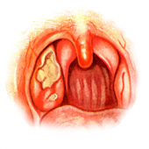
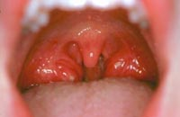
Болезнь начинается остро с озноба, общей слабости, головной боли, ломоты в суставах, болей в горле при глотании. Озноб продолжается 15-30 мин, затем сменяется чувством жара. Температура тела колеблется в пределах 38-39С. Боль в горле в начале незначительно беспокоит только при глотании, затем постепенно увеличивается, становится постоянной, достигая максимальной выраженности на вторые сутки. Для ангины характерно увеличение и болезненность уплотненных углочелюстных лимфатических узлов. Небные дужки, язычок, миндалины, а иногда и мягкое небо в первые дни ярко-красного цвета. На миндалинах могут быть гнойнички или участки скопления гноя.
Симптомы ангины

Slide 3
Симптомы ангины наблюдаются при:
Тонзиллите
Скарлатине
Дифтерии
Инфекционном мононуклеозе
Краснухе
Кори

Slide 4
Тонзиллит
Резкая и сильная, иногда не резкая и умеренная, боль в горле, особенно при глотании, повышенная температура (39-40 градусов, может доходить до 41 градуса), резкая слабость, головная боль, увеличение лимфоузлов, которые прощупываются под нижней челюстью ближе к шее (их прощупывание болезненно).
Ангина может протекать и при меньших температурах тела — от 37 до 38 градусов, но с бо́льшим поражением горла.
Наиболее часто встречаются вульгарные (обычные, банальные) ангины: катаральная, лакунарная, фолликулярная, фибринозная и флегмонозная.
Выделяют следующие формы ангины:
катаральная
фолликулярная
Лакунарная
Флегмонозная
Гарпетическая
Язвенно-некротическая Симановского-Венсана

Slide 5
Катаральная ангина
Катаральная ангина имеет острое начало, больной жалуется на возникновение в горле ощущения жжения, сухости, першения, а затем возникает небольшая боль при глотании. Наблюдается клиника астено-вегетативного синдрома. Температура, как правило, субфебрильная. Фарингоскопически, миндалины гиперемированы, несколько увеличены, местами могут быть покрыты тонкой пленкой слизисто-гнойного экссудата. Язык сухой, обложен. Зачастую наблюдается незначительное увеличение регионарных лимфатических узлов. Обычно клинические проявления исчезают в течение 3-5 дней.

Slide 7
Фолликулярная ангина
Фолликулярная ангина дебютирует с повышения температуры тела до 38-39 °C. Клиника начинается с возникновения сильной боли в горле при глотании, часто иррадиирующей в ухо. В зависимости от выраженности интоксикации возникает головная боль, боль в пояснице, лихорадка, озноб, общая слабость. В общем анализе крови — нейтрофильный лейкоцитоз, эозинофилия, повышенная СОЭ. Чаще всего, регионарные лимфатические узлы увеличены, пальпация их болезненная, в некоторых случаях наблюдается увеличение селезенки. У детей могут быть рвота, явления менингизма, помрачение сознания, поносы. Наблюдается гиперемия мягкого неба, миндалин, на поверхности которых видны многочисленные круглые, несколько возвышающиеся желтоватые или желтовато-белые точки. Продолжительность заболевания 5-7 дней.

Slide 8
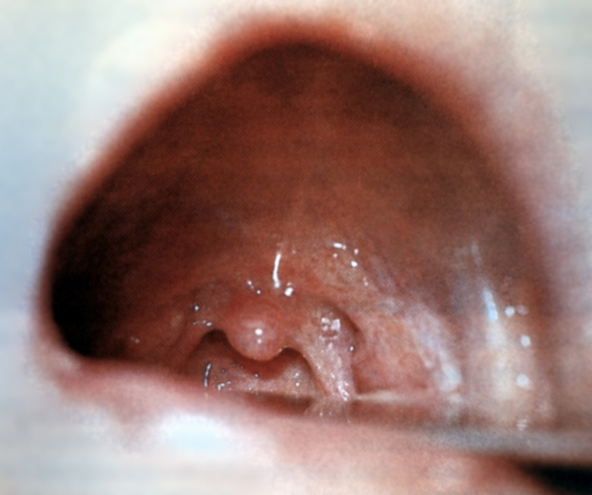

Slide 9
Лакунарная ангина
Лакунарная ангина протекает с симптомами аналогичным, как и фолликулярной, но более тяжело. При ней на фоне гиперемированной поверхности увеличенных миндалин появляются желтовато-белые налеты. Продолжительность заболевания 5-7 дней. В ряде случаев фолликулярная или лакунарная ангина может развиваться по типу фибринозной ангины, когда основой для образования пленки являются лопнувшие нагноившиеся фолликулы или при лакунарной ангине фибринозная пленка распространяется из области некротизации эпителия в устьях лакун.

Slide 10
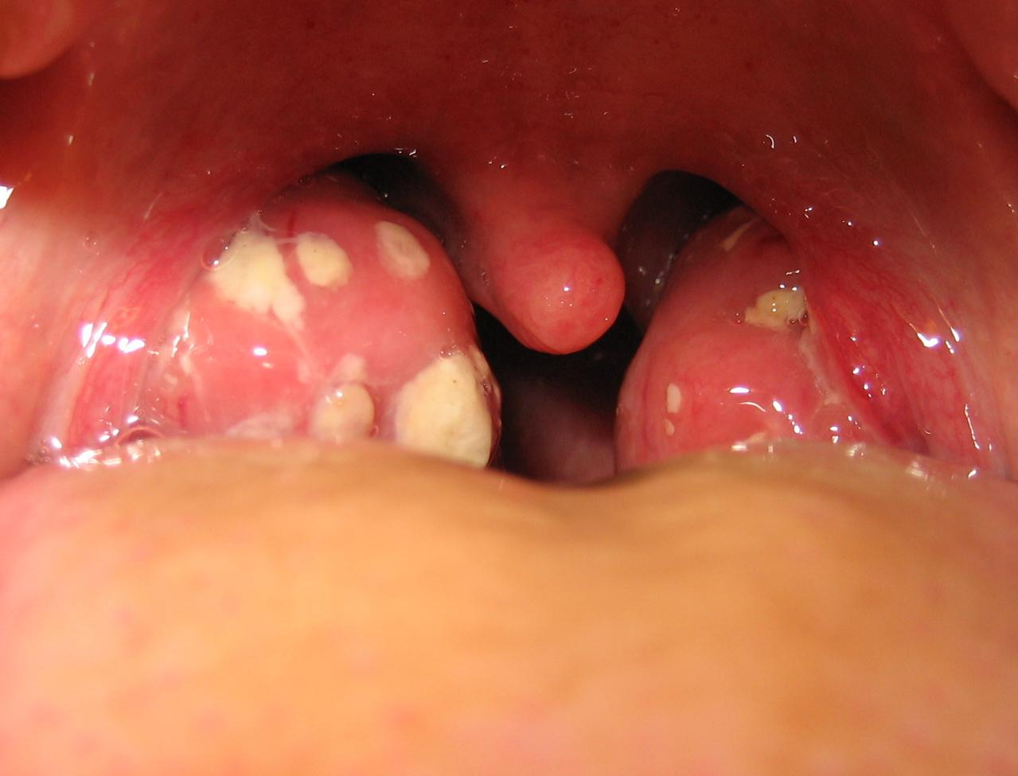

Slide 11
Флегмонозная ангина
Флегмонозная ангина встречается относительно редко. Ее развитие связано с гнойным расплавлением участка миндалины. Поражение как правило одностороннее. Миндалина увеличена, гиперемирована, поверхность ее напряжена, при пальпации болезненна.

Slide 12
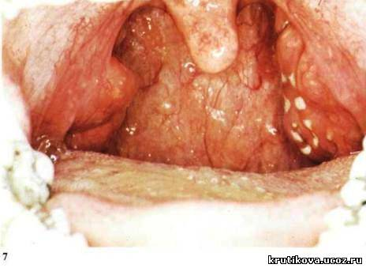

Slide 13
Герпетическая ангина
Герпетическая ангина чаще развивается в детском возрасте. Ее возбудителем является вирус Коксаки А. Заболевание отличается высокой контагиозностью, передается воздушно-капельным и редко фекально-оральным путем. Герпетическая ангина дебютирует остро, появляется лихорадка, температура повышается до 38-40 °C, возникают боли в горле при глотании, головная боль, мышечные боли в области живота; могут быть рвота и понос. В области мягкого неба, язычка, на небных дужках, на миндалинах и задней стенки глотки видны небольшие красноватые пузырьки. Через 3-4 дня пузырьки лопаются или рассасываются, слизистая оболочка приобретает нормальный вид.

Slide 14
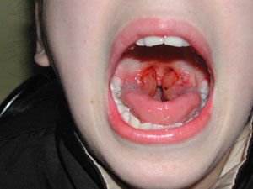

Slide 15
Гнойно-некротическая ангина Симановского- Венсана
Язвенно-некротическая ангина Симановского-Венсана. Причиной этой ангины считают симбиоз веретенообразной палочки и спирохеты полости рта, которые часто обитают в полости рта у здоровых людей. Морфологические изменения характеризуются некрозом зевной поверхности одной миндалины с образованием язвы. Больной предъявляет жалобы на ощущение неловкости и инородного тела при глотании, гнилостный запах изо рта, повышение слюноотделения. Температура тела, как правило, не повышена. В крови умеренный лейкоцитоз. Регионарные лимфатические узлы увеличены на стороне поражения. Продолжительность заболевания от 1 до 3 недель, иногда продолжается несколько месяцев.

Slide 16
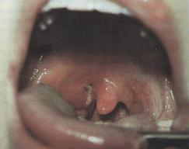
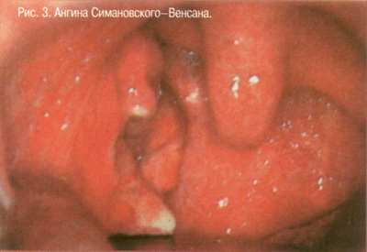

Slide 17
Скарлатина
Скрытый период скарлатины продолжается от 3 до 7 суток. Заболевание начинается остро с резкого нарушения самочувствия ребенка: он становится вялым, сонливым, жалуется на выраженную головную боль и озноб. Температура тела быстро достигает высоких цифр (38—40 °С в зависимости от степени тяжести болезни). Нередко в начальном периоде заболевания отмечаются тошнота и рвота.
Спустя несколько часов на коже ребенка возникает специфическая сыпь в виде мелких ярко-розовых точек на покрасневшей коже. Сыпь более выражена на лице, боковых поверхностях туловища и в местах естественных кожных складок (паховых, подмышечных, ягодичных). Характерным признаком скарлатины является резкий контраст между ярко-красными «пылающими» щеками и бледным носогубным треугольником, на коже которого элементы сыпи отсутствуют. Внешний вид ребенка также привлекает внимание: помимо цветового контраста, лицо его одутловатое, глаза лихорадочно блестят.
Ребенок жалуется на боли в горле при глотании, поэтому врач при осмотре обычно выявляет поражение, миндалин — ангину. В процесс вовлекаются и окружающие лимфатические узлы, которые становятся плотными, увеличенными, слегка болезненными при прощупывании. Язык в начале заболевания сухой, обложен густым буроватым налетом, но с 3—4-х суток начинает очищаться, приобретая ярко-красную окраску с гладкими, блестящими сосочками (симптом «малинового» языка). Таким язык сохраняется на протяжении 1—2 недель.
Сыпь держится на коже в течение 3—7 дней, после чего исчезает, не оставляя после себя пигментации. Спустя 1—2 недели начинается шелушение, сначала на более нежных участках кожи (шея, подмышечные складки и пр.), а затем по всей поверхности тела. Характерно для скарлатины шелушение на ладонях и подошвах, которое начинается от свободного края ногтей и по пальцам распространяется непосредственно на ладони и подошвы, где кожа сходит пластами.

Slide 18
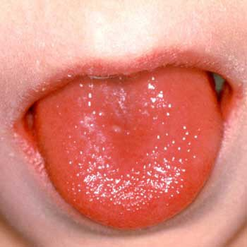
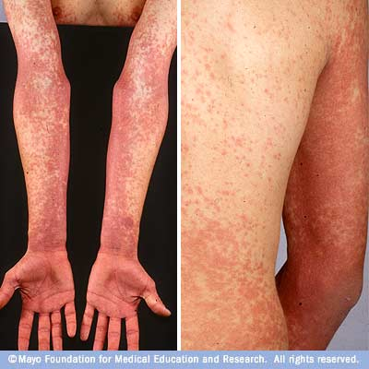

Slide 19
Дифтерия
Стёртое начало (трудно определить момент начала заболевания)
Субфебрильная температура
Бледность кожных покровов
Выраженная слабость
Отёк мягких тканей шеи («бычья шея»)
Легкая боль в горле, затруднение глотания
Увеличение нёбных миндалин
Гиперемия и отёк слизистой глотки
Плёнчатый налет (может быть любого цвета, но чаще всего бывает серо-белым), покрывающий нёбные миндалины и иногда распространяющийся на нёбные дужки, мягкое нёбо, боковые стенки глотки, гортань.
Увеличение шейных лимфоузлов
Кроме зева, дифтерия может поражать слизистые носа, глаз, половых органов, а также раневые поверхности. Токсигенные Corynebacterium diphtheriae выделяют токсин, который вызывает отек и некроз слизистых, поражает миокард, периферические нервы (особенно часто — языкоглоточный и блуждающий с развитием паралича мягкого нёба), почки.

Slide 20
Инфекционный мононуклеоз
Инкубационный период может достигать 21 дня, обычно составляет около недели. В комплексе или выборочно (в разное время) могут проявляться следующие симптомы:
слабость
частые головная боль, мигрень, головокружения
боль в мышцах и суставах (чаще всего от оказываемого давления со стороны образовавшей узлы лимфы; чем больше узел, тем большее давление может оказываться на нервные окончания)
повышение температуры тела (как следствие - повышенное потоотделение)
боли в горле при глотании (ангина)
воспаление и увеличение лимфатических узлов (без медикаментозного вмешательства в течение болезни на протяжении длительного периода времени (несколько месяцев/лет) наблюдается не только качественное увеличение уже воспаленных лимфоузлов, но и увеличение их числа , например, вялотекущее преобразование одного узла в цепочку из трех)
увеличение печени и/или селезенки
появление в крови атипичных мононуклеаров, увеличение доли одноядерных элементов (лимфоциты, моноциты)
увеличение чувствительности к ОРВИ и прочим респираторным заболеваниям
частые поражения кожного покрова вирусом Herpes simplex virus ("простой герпес", или вирус Герпеса первого типа), обычно в области верхней или нижней губы

Slide 21
Краснуха
После инкубационного периода 2—3 недели появляется умеренная температура с головной болью, фарингитом, шейной аденопатией, конъюнктивитом. Высыпание появляется через 48 часов, сыпь макулезная (пятнистая) не зудящая, вначале на лице, потом спускается на все тело в течение нескольких часов, вначале сыпь морбилиформная (напоминает коревую), затем скарлатиноформная. Она преобладает на лице, в области поясницы и ягодиц, разгибательных поверхностях рук, ног. Сыпь держится 2—4, изредка 5—7 дней, затем исчезает без пигментации и шелушения. Нужно отметить, что довольно часты смягченные и асимптоматичные формы.

Slide 22
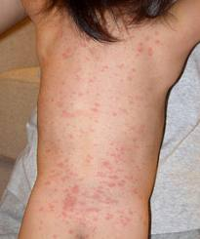
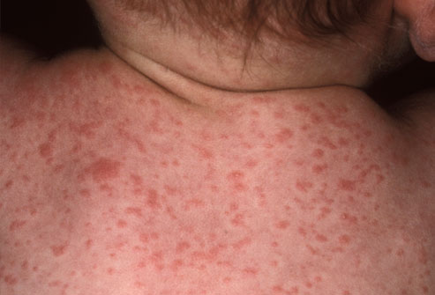
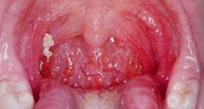

Slide 23
Корь
Инкубационный период 8—14 дней (редко до 17 дней). Острое начало — подъем температуры до 38—40 °C, сухой кашель, насморк, светобоязнь, чихание, осиплость голоса, головная боль, отек век и покраснение конъюнктивы, гиперемия зева и коревая энантема — красные пятна на твердом и мягком нёбе. На 2-й день болезни на слизистой щек у коренных зубов появляются мелкие белесые пятнышки, окруженные узкой красной каймой — пятна Бельского — Филатова — Коплика — патогномоничные для кори. Коревая сыпь (экзантема) появляется на 4—5-й день болезни, сначала на лице, шее, за ушами, на следующий день на туловище и на 3-й день высыпания покрывают разгибательные поверхности рук и ног, включая пальцы. Сыпь состоит из мелких папул окруженных пятном и склонных к слиянию.
Обратное развитие элементов сыпи начинается с 4-го дня высыпаний — температура нормализуется, сыпь темнеет, буреет, пигментируется, шелушится (в той же последовательности, что и высыпания). Пигментация сохраняется 1—1,5 недели.

Slide 24
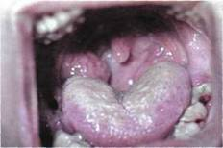

Slide 25
Спасибо за внимание

